Slide 1

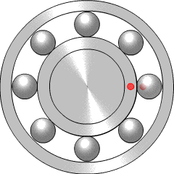
Тема:
«Підшипники кочення»
Відкрите заняття з дисципліни
«Деталі машин»
Спеціальність:
133 «Галузеве машинобудування»
Викладач:
Баринов І. В.

Slide 2
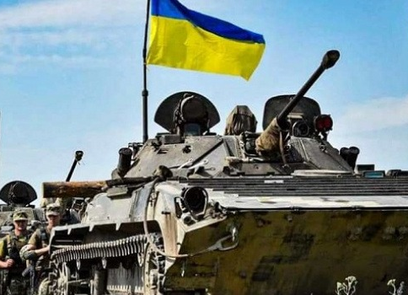
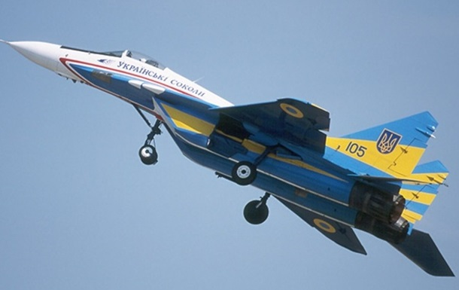
Сьогодні 644-й день широкомасштабної збройної агресії російської федерації проти України.
Щодня наші захисники боронять Україну, захищаючи рідну землю, незалежність та кожного з нас. Щохвилини ризикуючи власним життям, вони оберігають спокій мільйонів громадян.
На жаль, ми маємо втрати серед військовослужбовців, цивільних осіб і різної військової техніки.

Slide 3

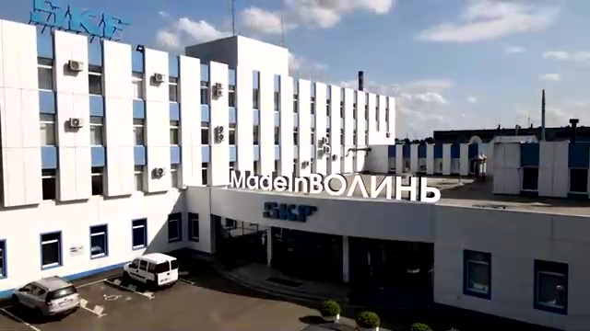
Для захисту нашої країни від ворога великі завдання ставляться перед підприємствами машинобудування. Це виготовлення оборонної техніки, а також її ремонт, технічне обслуговування.
Одним з багаточисельних підприємств галузі «Машинобудування» є приватне акціонерне підприємство «Луцький підшипниковий завод».
Спектр використання підшипників кочення найрізноманітніший: від побутової техніки, приладів точної механіки до автосамоскидів, екскаваторів, літаків, бронетехніки, тобто у різних галузях машинобудування.
Галузь: «Машинобудування» ПрАТ
«Луцький підшипниковий завод»

Slide 4
- оволодіння знаннями про призначення, класифікацію, умовні позначення, характеристики підшипників основних типів, матеріалів для їх виготовлення;
Мета заняття:
- ознайомлення з виробництвом підшипників кочення на підприємствах;
- ознайомлення з методикою підбору та розрахунку підшипників.

Slide 5
План заняття
1. Актуалізація опорних знань.
1.1 Фронтальне бліц-опитування.
2. Викладання лекційного матеріалу.
2.1 Загальні відомості про підшипники кочення.
2.2 Переваги та недоліки.
2.3 Класифікація, умовне позначення підшипників кочення.
2.4 Матеріал, виготовлення підшипників кочення.
2.4.1 Фронтальне бліц-опитування.
2.5 Вибір і розрахунок підшипників кочення.
3. Закріплення лекційного матеріалу (Google-форма).
4. Підведення підсумків заняття.
5. Домашнє завдання.

Slide 6
Фронтальне бліц-опитування
Кожна правильна та повна відповідь 2 бали, неповна відповідь – 1 бал, доповнення відповіді іншим студентом – 1 бал, невірна відповідь – 0 балів.
Запитання:
1) На які групи за напрямом сприйманих
навантажень діляться підшипники ковзання?
2) Які переваги підшипників ковзання?
3) Які недоліки підшипників ковзання?
4) В яких випадках використовують підшипників
ковзання?
5) Які вимоги ставляться до матеріалів вкладишів
підшипників ковзання?
6) Які матеріали використовують для виготовлення
вкладишів підшипників ковзання?

Slide 7
План лекції:
Тема: Підшипники кочення.
2.1 Загальні відомості про підшипники кочення.
2.2 Переваги та недоліки.
2.3 Класифікація, умовне позначення
підшипників кочення.
2.4 Матеріал, виготовлення підшипників
кочення.
2.4.1 Фронтальне бліц-опитування.
2.5 Вибір і розрахунок підшипників кочення.

Slide 8
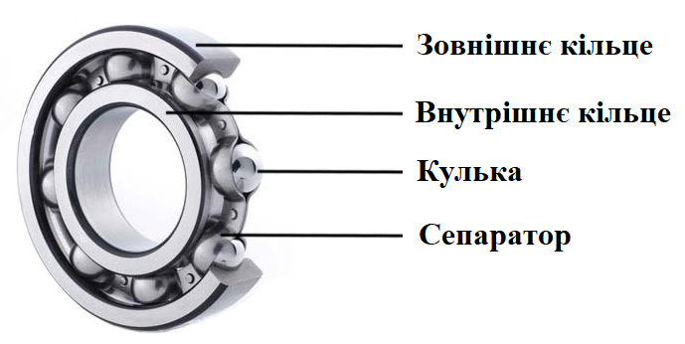
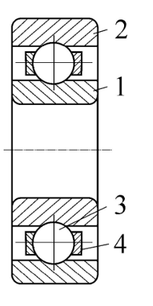
2.1 Загальні відомості про підшипники кочення.
Підшипники кочення – це елементи опор осей, валів та інших деталей, що працюють на використанні принципу тертя кочення.

Slide 9
2.2 Переваги та недоліки.
Переваги підшипників кочення у порівнянні з іншими видами опор:
1) малі втрати на тертя, що забезпечує високий ККД опор (до 0,99);
2) висока несуча здатність;
3) малі габаритні розміри в осьовому напрямі;
4) незначні витрати мастильних матеріалів;
5) невисокі вимоги до матеріалу та якості поверхонь цапф валів
і осей, що розміщуються у підшипниках кочення.
До недоліків підшипників кочення належать такі:
1) значні габаритні розміри, що ускладняє застосування їх
при малих відстанях між осями валів;
2) обмежений строк служби при великих навантаженнях
та швидкостях;
3) низька здатність демпфувати ударні навантаження;
4) підвищений шум при високих швидкостях обертання.

Slide 10
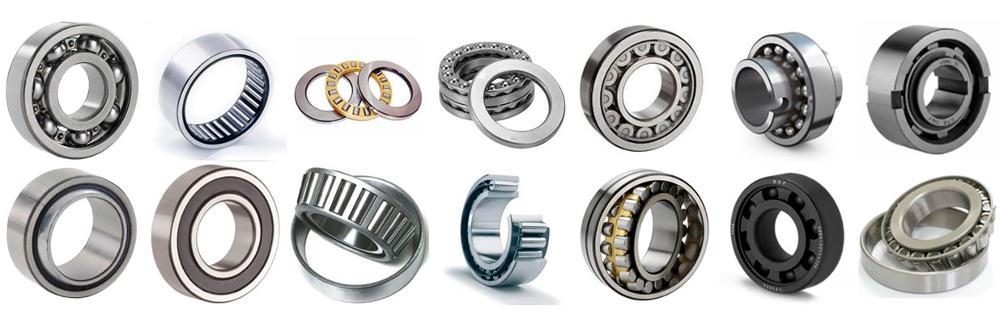
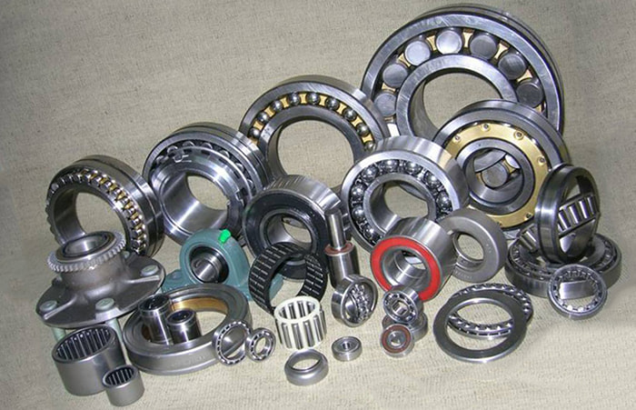
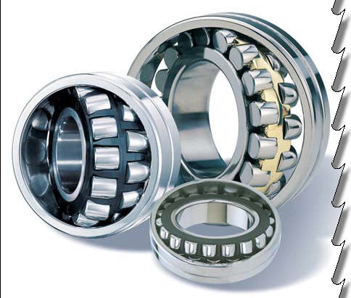
2.3 Класифікація, умовне позначення підшипників кочення.
КЛАСИФІКАЦІЯ ПІДШИПНИКІВ КОЧЕННЯ

Slide 11
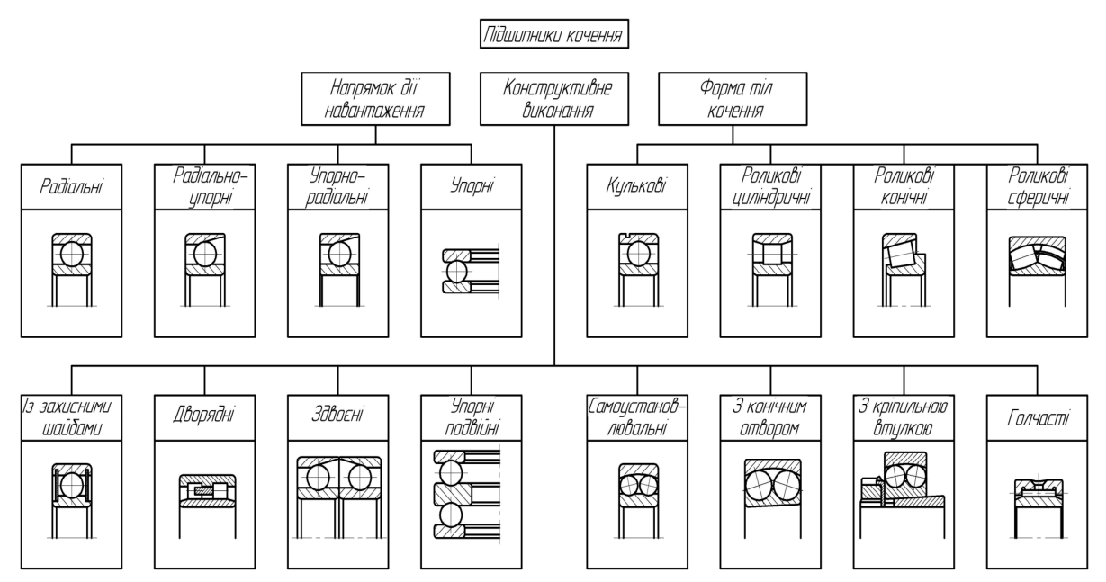
КЛАСИФІКАЦІЯ ПІДШИПНИКІВ КОЧЕННЯ

Slide 12
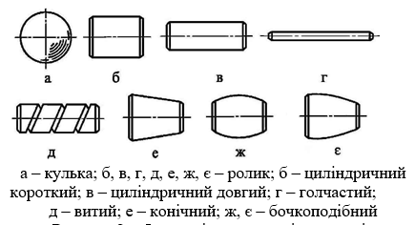
КЛАСИФІКАЦІЯ ПІДШИПНИКІВ КОЧЕННЯ
Підшипники кочення поділяють за такими ознаками:
1) За формою тіл кочення підшипники бувають кулькові та роликові.
Основні форми тіл кочення зображені на рис. 2, а – є.
Роликові підшипники за тією ж ознакою ділять на підшипники:
із короткими та довгими роликами (рис. 2, б, в);
із витими роликами (рис. 2, д);
із конічними роликами (рис. 2, е);
із бочкоподібними роликами (рис. 2, ж, є);
з голчастими роликами (рис. 2, г).
Кулькові підшипники ліпше працюють при підвищених швидкостях обертання і менш чутливі до перекосів.
Роликові підшипники мають більш високу вантажність (приблизно на 70–100 %) порівняно з кульковими.

Slide 13
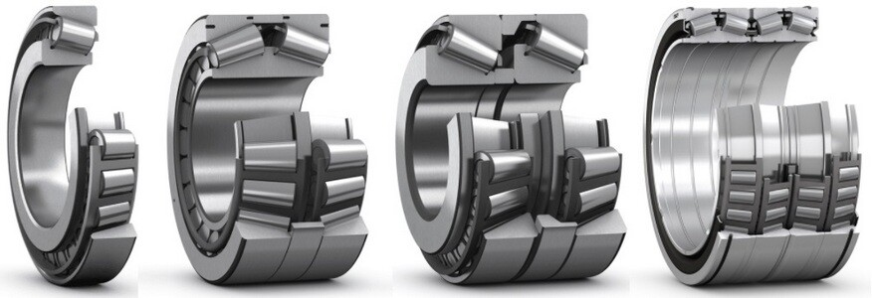
КЛАСИФІКАЦІЯ ПІДШИПНИКІВ КОЧЕННЯ
2) За числом рядів тіл кочення – одно-, дво- та чотирирядні.

Slide 14
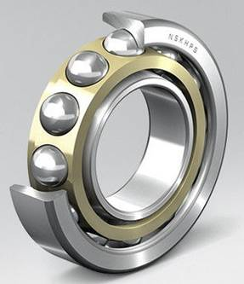
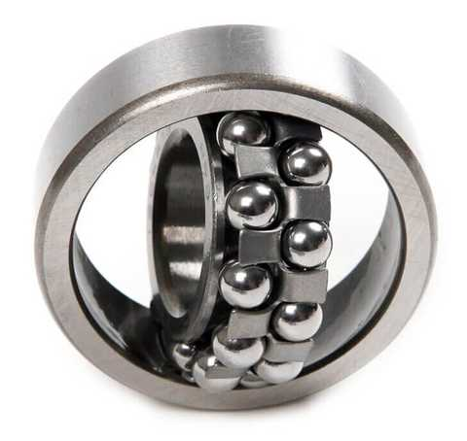
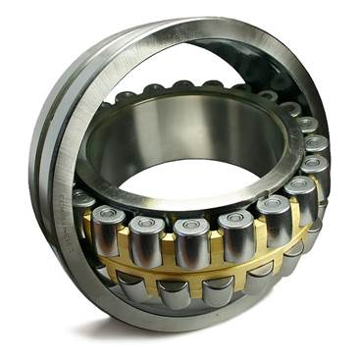
КЛАСИФІКАЦІЯ ПІДШИПНИКІВ КОЧЕННЯ
3) За способом компенсації перекосів валу – несамоустановні та самоустновні сферичні. Самоустановні підшипники допускають перекоси кілець до 2–3°, завдяки чому можуть працювати при збільшених деформаціях валів і при неспіввісному розміщенні отворів під підшипники в окремих опорах валу.

Slide 15
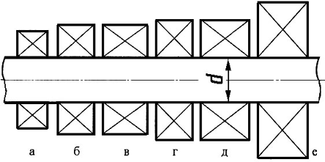
КЛАСИФІКАЦІЯ ПІДШИПНИКІВ КОЧЕННЯ
4) За радіальними розмірами підшипники кочення з одним і тим же внутрішнім діаметром d ділять на 5 серій діаметрів (надлегка, особливо легка, легка, середня та важка) і на 5 серій ширин (особливо вузька, вузька, нормальна широка, особливо широка).
Серії підшипників кочення:
а – особливо легка; б – легка; в – легка широка;
г – середня; д – середня широка; е – важка серія.

Slide 16
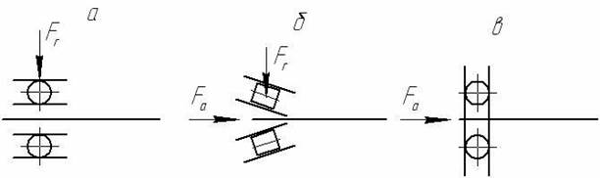
КЛАСИФІКАЦІЯ ПІДШИПНИКІВ КОЧЕННЯ
5) За напрямом сприйманого навантаження підшипники кочення поділяють на:
радіальні – сприймають тільки радіальне навантаження, яке направлене перпендикулярно до осі обертання (деякі радіальні підшипники, наприклад кулькові, можуть сприймати певні осьові навантаження);
упорні – сприймають тільки осьове навантаження;
радіально–упорні – здатні сприймати радіальне та осьове навантаження;
упорно–радіальні–сприймають значне осьове і незначне радіальне навантаження.

Slide 17
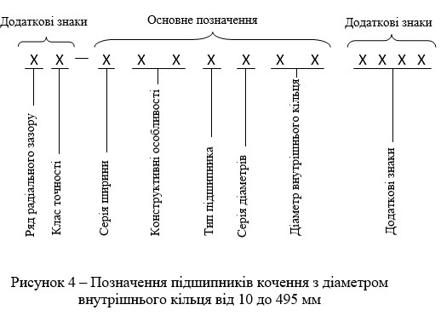
УМОВНЕ ПОЗНАЧЕННЯ ПІДШИПНИКІВ КОЧЕННЯ
Усі підшипники кочення мають умовне позначення.
Розглянемо основне позначення, яке складається з ряду цифр.
Дві перші цифри, рахуючи справа, означають внутрішній діаметр підшипників, до того ж для всіх підшипників із внутрішнім діаметром від 20 до 495 мм ці дві цифри означають частку від ділення діаметра (в міліметрах) на 5.
Для підшипників із внутрішнім діаметром до 9 мм перша цифра праворуч показує фактичний розмір внутрішнього діаметра, мм.
Внутрішні діаметри 10; 12; 15 і 17 мм позначають двома цифрами 00; 01; 02 і 03 відповідно.

Slide 18
УМОВНЕ ПОЗНАЧЕННЯ ПІДШИПНИКІВ КОЧЕННЯ
Третя цифра праворуч разом із сьомою свідчать про серію підшипників всіх діаметрів (d ≥ 10мм): основна з особливо легких серій позначається цифрою 1, легка–2, середня – 3, важка – 4, легка широка – 5, середня широка – 6 і т. д.
Четверта цифра праворуч показує на тип підшипника: 0 – радіальний кульковий однорядний; 1 – радіальний кульковий дворядний сферичний; 2 – радіальний із короткими циліндричними роликами; 3 – радіальний роликовий дворядний сферичний; 4 – роликовий із довгими циліндричними роликами або голчастий; 5 – роликовий із витими роликами; 6 – радіально–упорний кульковий; 7 – роликовий конічний; 8 – упорний кульковий; 9 – упорний роликовий.

Slide 19
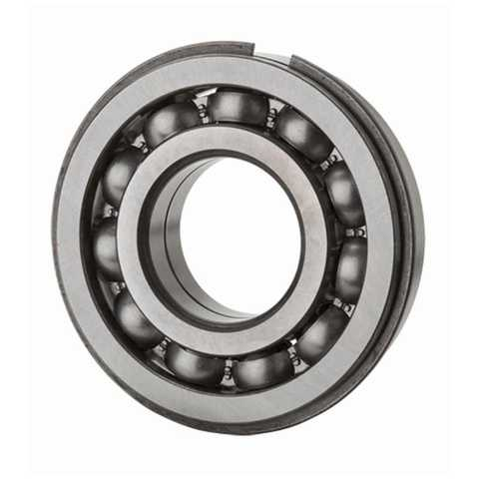
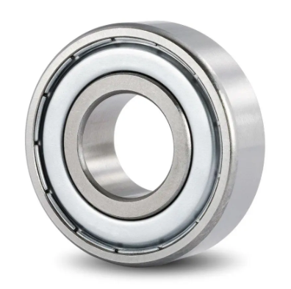
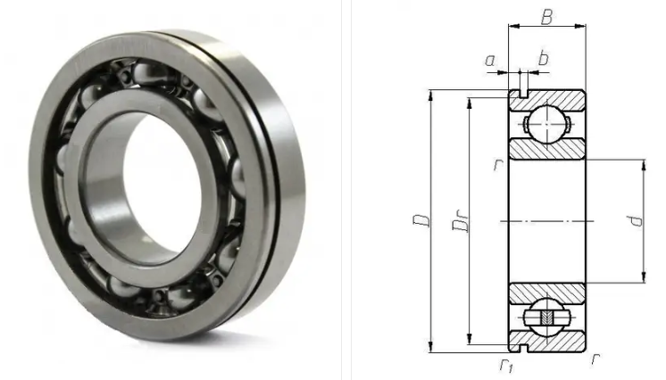
УМОВНЕ ПОЗНАЧЕННЯ ПІДШИПНИКІВ КОЧЕННЯ
П’ята або п’ята та шоста цифри праворуч, що вводяться не для всіх підшипників, характеризують їхні конструктивні особливості.
Однорядний радіальний шарикопідшипник з канавкою під стопорне кільце.
Однорядний радіальний шарикопідшипник з стопорним кільцем.
Підшипник з захисними шайбами.
Сьома цифра праворуч вказує на серію ширин (особливо вузька, вузька, нормальна широка, особливо широка).

Slide 20
УМОВНЕ ПОЗНАЧЕННЯ ПІДШИПНИКІВ КОЧЕННЯ
Додаткові знаки, що ставляться ліворуч через «тире»: клас точності, ряд моменту тертя, категорія та група радіального зазору.
Підшипники кочення поділяють на п’ять класів точності, які позначаються цифрами (у порядку підвищення точності): 0, 6, 5, 4 і 2:
0 – нормальний клас точності (не показується);
2 – найвищий клас точності.
Далі у порядку пониження точності слідкують 4, 5, 6 і 0. З переходом від класу 0 до класу 2 допуск радіального биття знижується в 5 разів, коштовність підвищується в 10 разів.
Ряд моменту тертя позначається цифрами.
Категорія А, В, С залежно від наявності додаткових технічних вимог. До категорії С відносяться підшипники без додаткових вимог та літера «С» у позначенні не проставляється.
Нормальна група радіального зазору в позначенні не проставляється.

Slide 21
УМОВНЕ ПОЗНАЧЕННЯ ПІДШИПНИКІВ КОЧЕННЯ
Додаткові позначення, розташовані після основного позначення підшипника.
Позначення матеріалу:
Б,Б1... - сепаратор із безолов'янистої бронзи;
Г,Г1...- сепаратор із чорних металів;
Д,Д1...- сепаратор із алюмінієвого сплаву;
Е,Е1...- сепаратор із пластичних матеріалів;
Л,Л1...- сепаратор із латуні;
Е,Е1...- деталі з марки ШХ зі спеціальними
присадками;
Ю,Ю1...- всі деталі або частина
деталей із нержавіючої сталі.
Позначення конструктивних змін та спеціальних технічних вимог:
А,А1...- підвищена вантажопідйомність;
Н,Н1...- кільцева проточка та отвори для змащування у зовнішньому
кільці роликових радіальних сферичних дворядних підшипників.

Slide 22
УМОВНЕ ПОЗНАЧЕННЯ ПІДШИПНИКІВ КОЧЕННЯ
Приклади умовних позначень підшипників:
318 – внутрішній діаметр d = 18 · 5 = 90 мм; 3 – середня серія; 0 – радіальний кульковий однорядний підшипник (нулі перед значущими цифрами спереду позначення не записуються);
7216 – внутрішній діаметр 80 мм, легка серія, підшипник роликовий конічний.
6 – 2307 – роликовий радіальний з короткими циліндричними роликами (тип підшипника – 2) середньої серії (3) з діаметром внутрішнього кільця 07 · 5 = 35 мм; без конструктивних особливостей (00); серія ширини – 0; 6 – клас точності підшипника.

Slide 23
2.4 Матеріал, виготовлення підшипників кочення.
Кільця і тіла кочення виготовляють із підшипникових високовуглецевих хромистих сталей ШХ9, ШХ15, ШХ15ГС. Твердість після термообробки кілець і роликів 60...65 HRC, кульок - 62...66 HRC.
Крім того, для особливих умов експлуатації деталі підшипників виготовляють з сталей інших марок (нержавіюча, жароміцна тощо).
Для виготовлення штампованих сталевих сепараторів використовують сталеву холоднокатану стрічку, тонколистову якісну вуглецеву конструкційну сталь і листову якісну сталь. Масивні сепаратори виготовляють із латуні, бронзових і алюмінієвих сплавів, магнієвого чавуну, пластмас, а також зі спеціальної графітизованої сталі різних марок.
Підшипники великих розмірів виготовляють із цементованих сталей 18ХГТ, 12ХНЗА, 20Х2Н4А з твердістю після термообробки 59...60 HRC. Сепаратори виготовляють із м’якої вуглецевої сталі методом штампування. Для швидкохідних підшипників сепаратори виготовляють із бронзи, латуні, текстоліту, капрону.

Slide 24
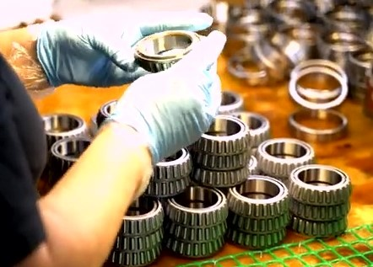
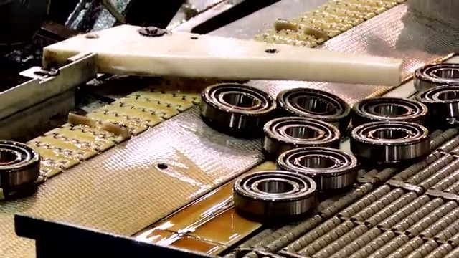
2.4 Матеріал, виготовлення підшипників кочення.
Підшипники кочення стандартизовані і виготовляються на спеціалізованих підшипникових заводах із зовнішніми діаметрами від 1,0 до 2600 мм і масою від 0,5 г до 3500 кг.
Студенти провели пошукову роботу та підготували відеоматеріали про виробництво підшипників кочення. Для кращого розуміння про виготовлення підшипників пропоную переглянути фрагмент одного з відеороликів. Повністю всі відеоматеріали ви можете переглянити за посиланнями, які є в конспекті лекції на сайті дистанційного навчання.
СКФ: Як виготовляють підшипник I Made in Волинь - YouTube
Як роблять підшипники в Китаї - YouTube

Slide 25
Фронтальне бліц-опитування
Кожна правильна та повна відповідь 2 бали, неповна відповідь – 1 бал, доповнення відповіді іншим студентом – 1 бал, невірна відповідь – 0 балів.
Запитання:
1) З яких деталей складаються підшипники кочення?
2) Які переваги підшипників кочення?
3) Які недоліки підшипників кочення?
4) Які матеріали використовують для виготовлення деталей
підшипників кочення?
5) Як класифікуються підшипники кочення по напряму
сприйманого навантаження?
6) Як класифікуються підшипники кочення за формою тіл
кочення?
7) Визначите розмір внутрішнього діаметру підшипників,
що мають умовне позначення: 205; 408.

Slide 26
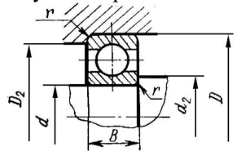
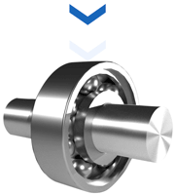
2.5 Вибір і розрахунок підшипників кочення.
Вибір підшипників проводиться по двох критеріях:
- динамічній вантажопідйомності С;
- статичній вантажопідйомності С_{О} .
Вибір підшипників по динамічній вантажопідйомності виконується при частоті обертання n > 10 об/хв. При частоті обертання n < 1 об/хв підшипники вибираються по статичній вантажопідйомності. При частоті обертання n = 1...10 об/хв вибір проводиться виходячи з n = 10 об/хв.
Розглянемо, наприклад, вибір і перевірочний розрахунок підшипників для валу циліндричної прямозубої передачі:

Slide 27
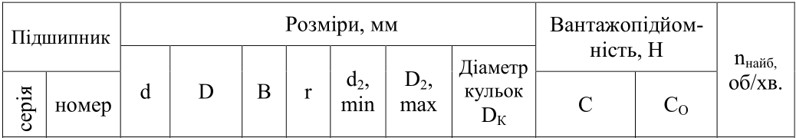
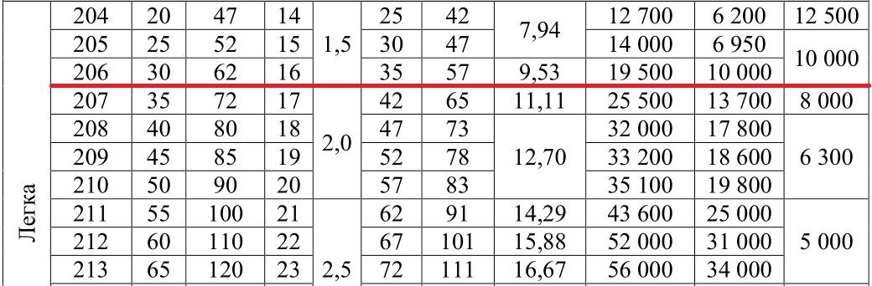
2.5 Вибір і розрахунок підшипників кочення.
Вихідні дані:
діаметр вала під підшипниками d = 30 мм;
частота обертання вала n = 1430 об/хв;
радіальне навантаження, Pr = 1800 Н.

Slide 28
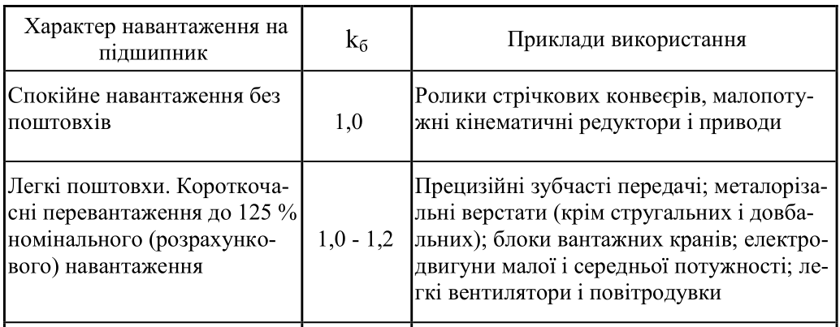
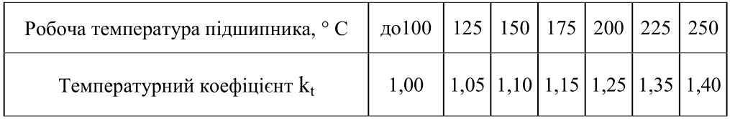
2.5 Вибір і розрахунок підшипників кочення.
Умовне позначення підшипників | Розміри, мм |  |  | Вантажопідйомність, кН
 | d | D | B | C | C_{O}
206 | 30 | 62 | 16 | 19,5 | 10,0
Визначаємо еквівалентне навантаження:
Р_{Е} = (XVP_{r}+YP_{а})К_{б}К_{Т}; Н;
де P_{r} – радіальне навантаження,
P_{r}=1800 Н;
V=1 – обертається внутрішнє кільце;
P_{а} – осьове навантаження; P_{а}= F_{a}= 0;
К_{б} – коефіцієнт безпеки; К_{б}=1;
К_{Т} – температурний коефіцієнт; К_{Т} = 1;
Y = 0; X = 1;
Тоді Р_{Е} = (1*1*1800+0)*1*1 = 1800 Н
Таблиця 2. Значення коефіцієнта безпеки k_{б} в залежності від характеру навантаження (скорочено).
Таблиця 3. Значення коефіцієнта k_{t} в залежності від робочої температури підшипника.

Slide 29
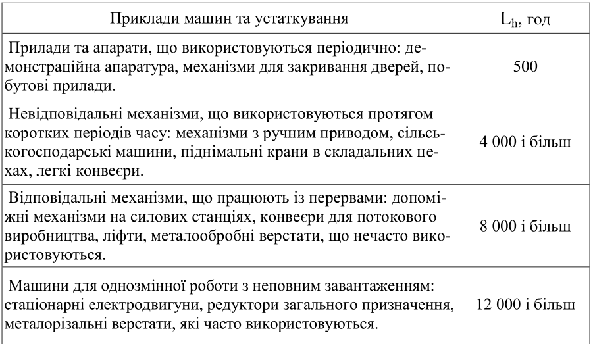
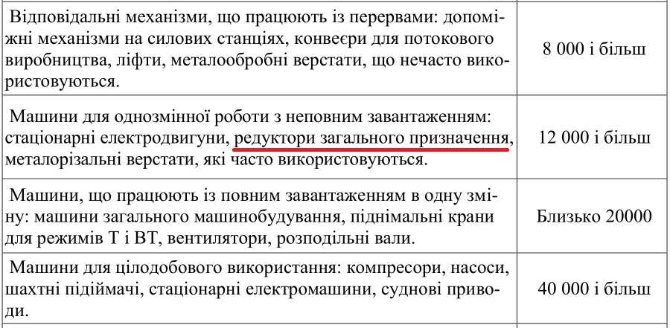
2.5 Вибір і розрахунок підшипників кочення.
Умовне позначення підшипників | Розміри, мм |  |  | Вантажопідйомність, кН
 | d | D | B | C | C_{O}
206 | 30 | 62 | 16 | 19,5 | 10,0
Визначаємо розрахункову довговічність підшипника:
L = (C/P_{Е})³; млн. обертів; L = (19,5*10³/1800)³ = 1271 млн. обертів;
або в годинах
L_{h} = L*10⁶/(60*n); годин; L_{h}= 1271*10⁶/(60*1430) = 14,8*10³ годин
Таблиця 4. Значення розрахункової довговічності для різних типів машин (скорочено).
Висновок: Підшипник прийнятий вірно.

Slide 30
3 Закріплення лекційного матеріалу (Google-форма).
За кожну правильну відповідь при виконанні Google-форми – від 1 до 4 балів (5 тестів, максимально 10 балів). Результати відповідей заносяться до картки індивідуального оцінювання роботи студентів (Додаток А). Студенти отримують оцінку «5» за набраних 12 – 14 балів, «4» – за набраних 9 – 11 балів, «3» – за набраних 6 – 8 балів, «2» – за 5 та менш балів.
Студентам пропонується перейти на сайт дистанційного навчання («Деталі машин» → «Перейти до завдань» → «29.11.2023 Відкрите заняття з теми «Підшипники кочення» → «Підшипники кочення Тести» або скопіюйте посилання нижче та вставте у пошуковий рядок:
Підшипники кочення Тести - Google Форми

Slide 31
5 ДОМАШНЄ ЗАВДАННЯ
Література:
А. В. Міняйло та інші. Деталі машин: підручник. – К.: Агросвіта, 2013.
1) Опрацювати матеріал підручника:
Глава 3.3 «Підшипники кочення», стор. 273..284, 294…310.
2) Відповісти на контрольні запитання (стор. 318..319).

